Slide 1
Trabalho 1 C213 - Sistemas Embarcados
Matheus Augusto Braga Pivoto - 1711 - GEC

Slide 2
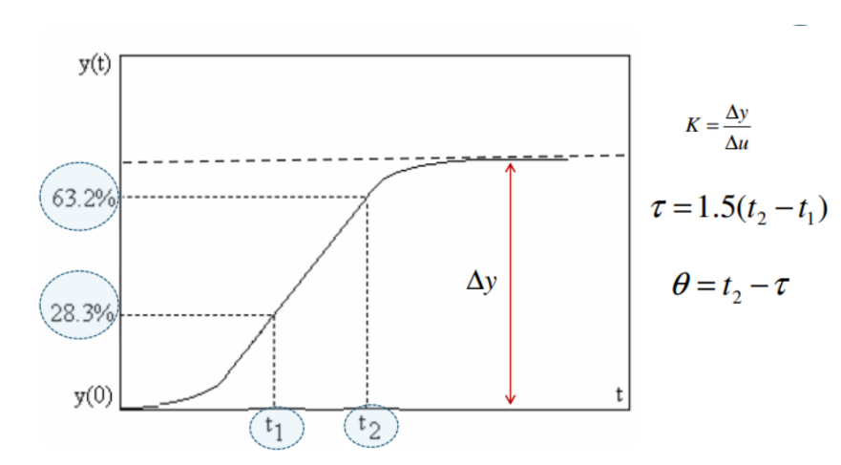
2 - Encontrando os valores de k, Ɵ e τ.

Slide 3
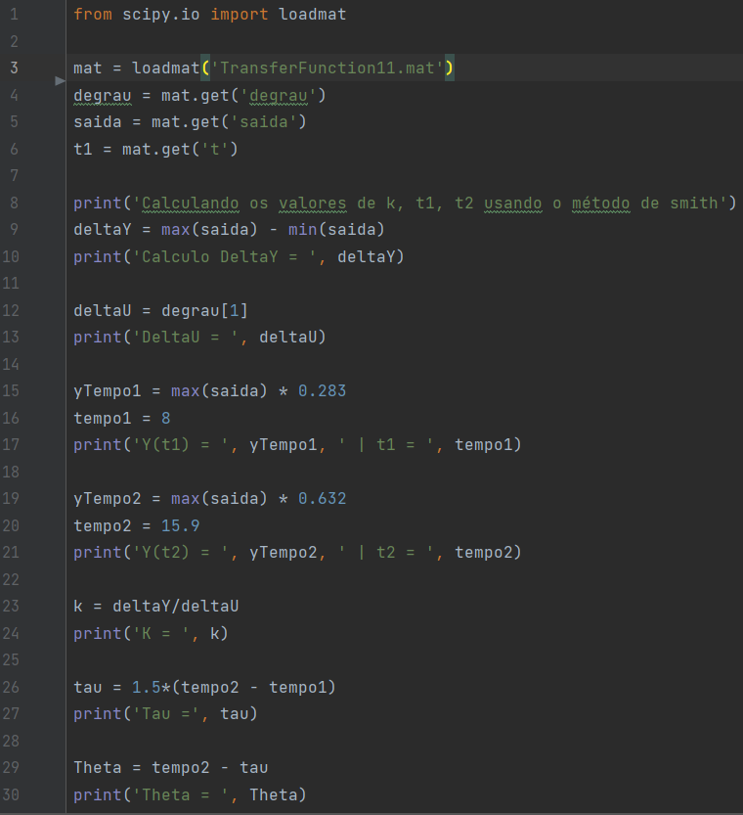
2 - Encontrando os valores de k, Ɵ e τ.

Slide 4
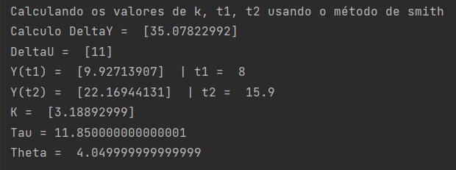
2 - Encontrando os valores de k, Ɵ e τ.

Slide 5
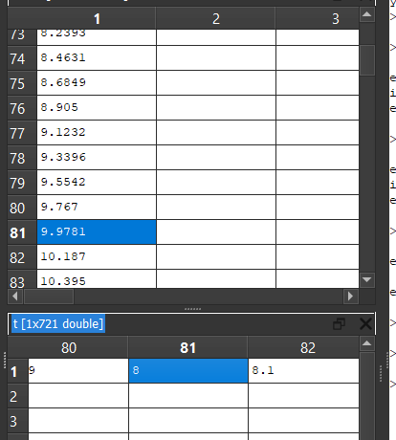
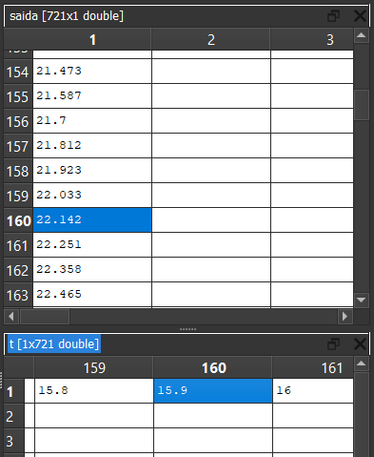
2 - Obtenção dos valores de t1 e t2

Slide 6
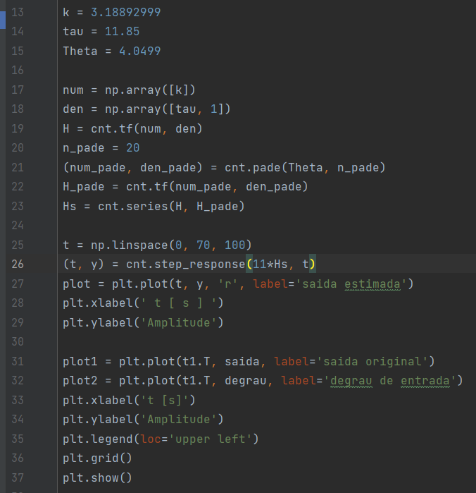
3 - Plotando a resposta original em relação à estimada

Slide 7
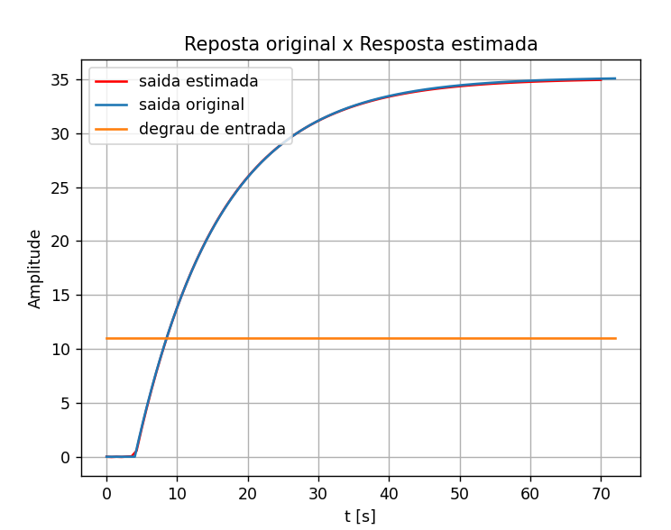
3 - Plotando a resposta original em relação à estimada

Slide 8
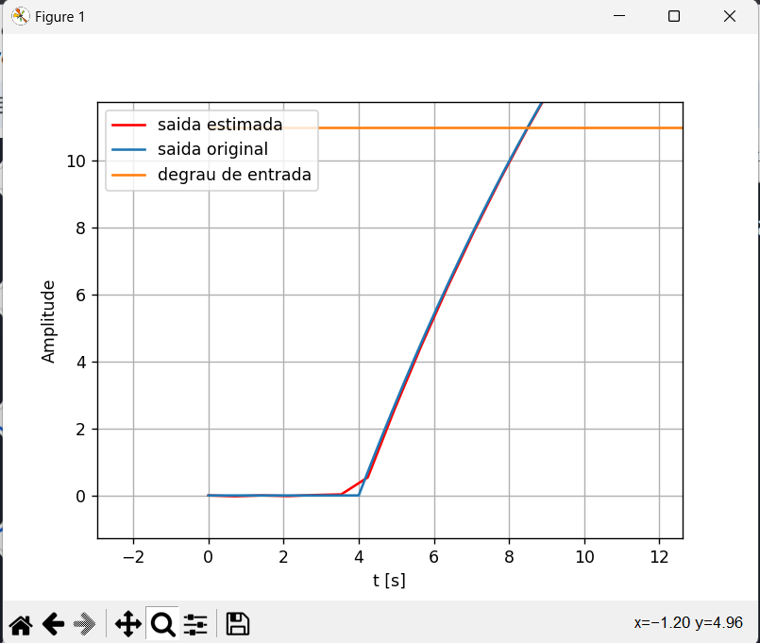
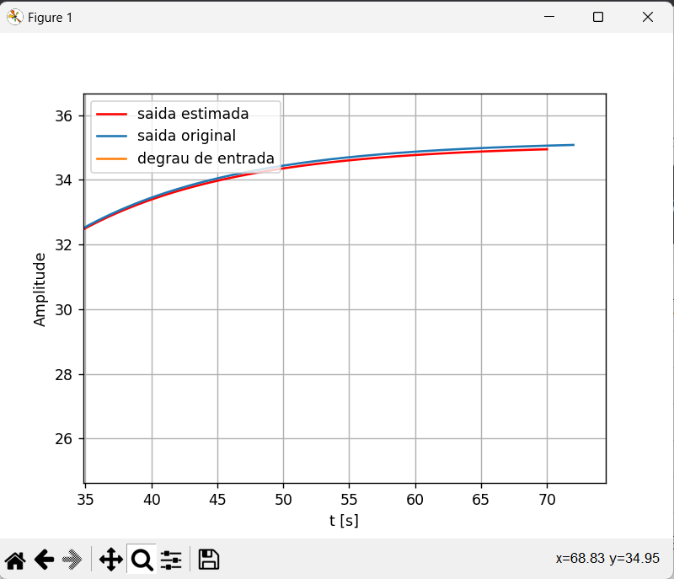
Diferenças entre resposta original e estimada

Slide 9
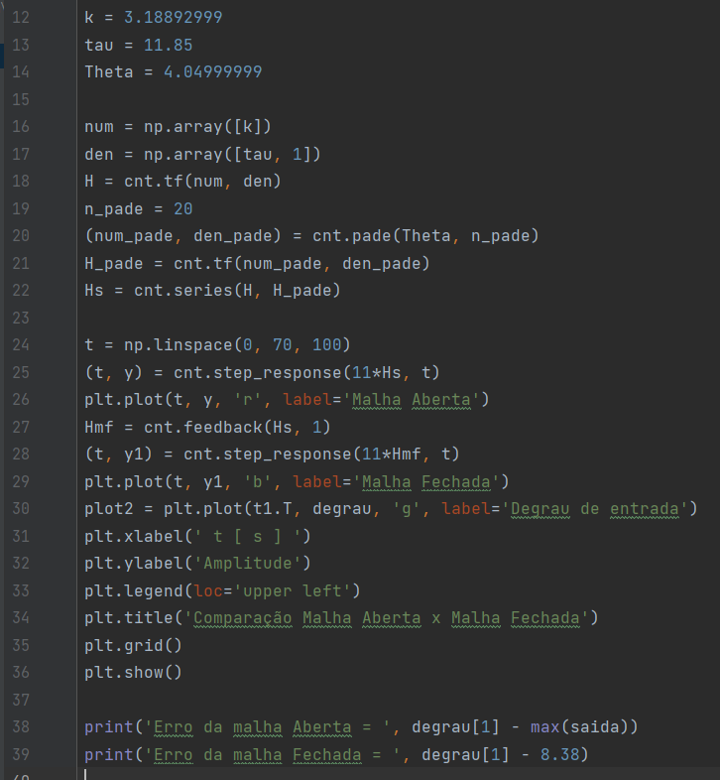
4 - Levantamento dos erros em malha aberta/ fechada

Slide 10
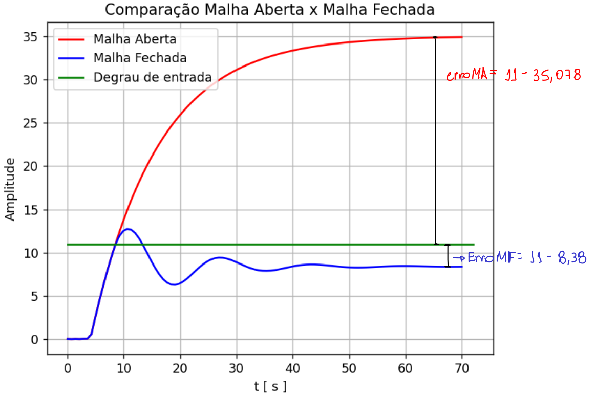
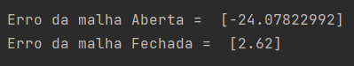
4 - Levantamento dos erros em malha aberta/ fechada

Slide 11
5 - Método clássico: Ziegler Nichols
Desenvolvido por John G. Ziegler e Nathaniel B. Nichols em 1942.
Técnica muito utilizada para sintonizar controladores PID, por ser um dos métodos mais simples de se realizar os ajustes dos parâmetros necessários.
A teoria desse método se baseia na obtenção de respostas oscilatórias controladas no sistema de malha fechada. O processo de ajuste é realizado em três etapas:
Definição dos parâmetros iniciais: inicialmente se define os parâmetros do controlador PID como zero, de modo que não tenha influência significativa sobre o sistema.
Aumento Gradual do Ganho (Kp): o ganho proporcional é aumentado gradualmente até que o sistema atinja o “ganho crítico”, que é o valor de Kp no qual o sistema passa de uma resposta estável para uma resposta oscilatória.
Definição dos parâmetros PID: Nessa etapa são definidos os valores de Kp, Ti e Td.
Importante lembrar que o método ZN não necessariamente produz respostas oscilatórias apropriadas ou seguras para todos os sistemas.

Slide 12
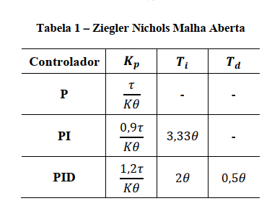
5 - Método clássico: Ziegler Nichols

Slide 13
5 - Método novo: Cohen e Coon
Desenvolvido por George Z. Cohen e John M. Coon em 1953.
É considerado mais preciso e eficaz do que o método de Ziegler Nichols.
É especialmente mais útil quando se lida com sistemas de processos industriais que possuem uma resposta mais lenta.
É um método que não requer a indução de oscilações no sistema. Em vez disso, ele se baseia na análise da resposta do sistema a uma perturbação degrau e usa essa resposta para calcular os parâmetros do PID.
Mais adequado para sistemas nos quais a estabilidade é uma preocupação crítica e sistemas de primeira ordem com tempo morto.
Pode não ser a melhor escolha para sistemas de alta ordem ou que possuam características muito complexas.

Slide 14
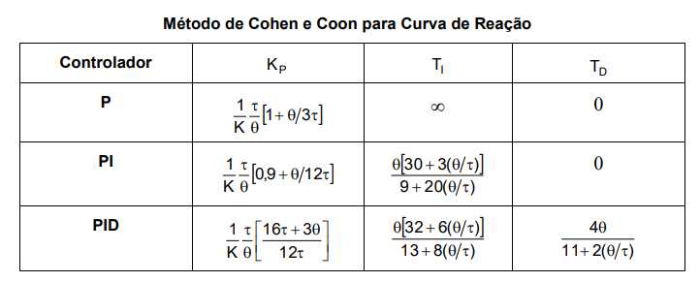
5 - Método novo: Cohen e Coon

Slide 15
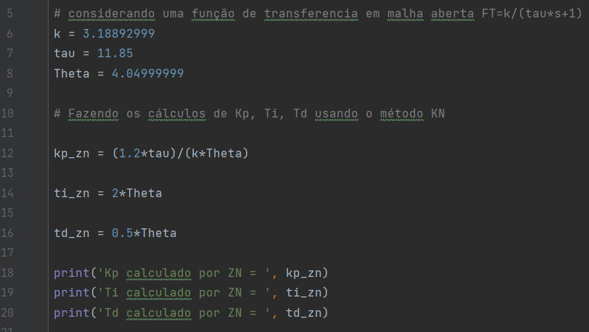
5 - Método clássico: Ziegler Nichols

Slide 16
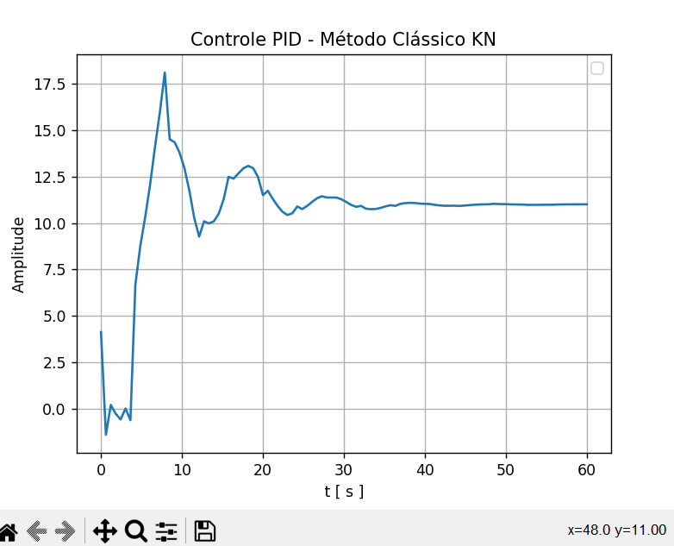
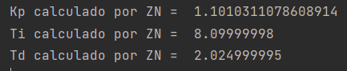
5 - Método clássico: Ziegler Nichols
Máximo pico de 18,16
Limite aceitável de 25% da entrada seria de 13,75

Slide 17
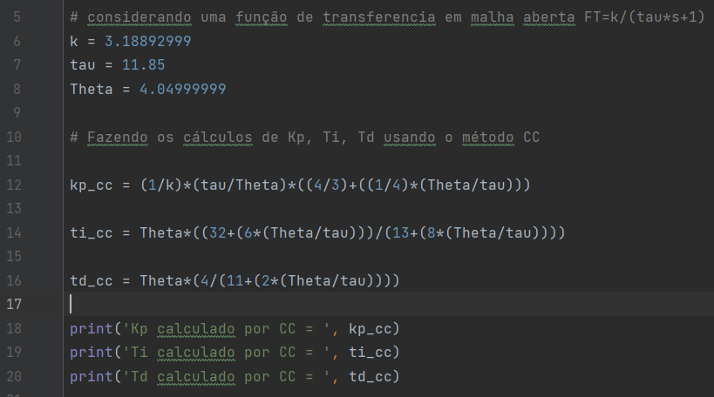
5 - Método novo: Cohen e Coon

Slide 18
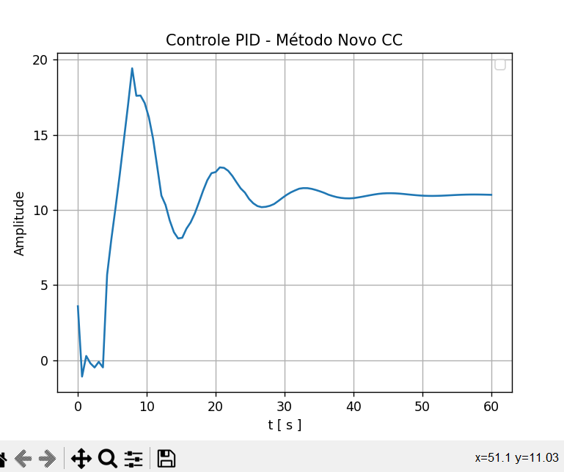
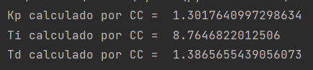
5 - Método novo: Cohen e Coon

Slide 19
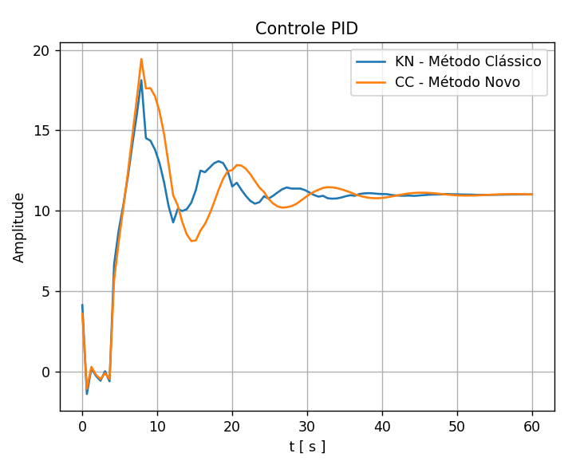
5 - Comparação entre ZN e CC

Slide 20
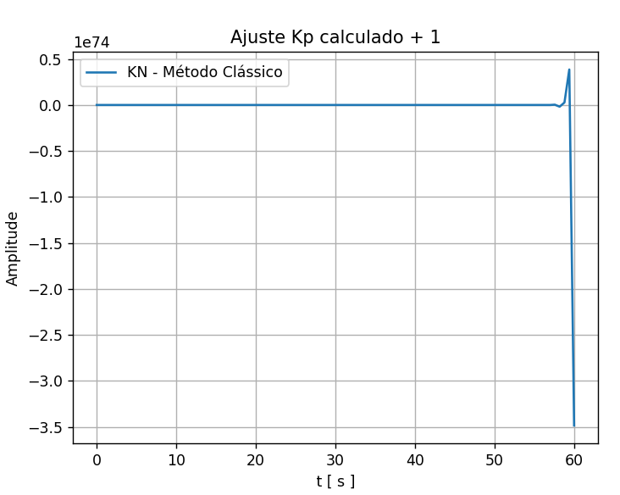
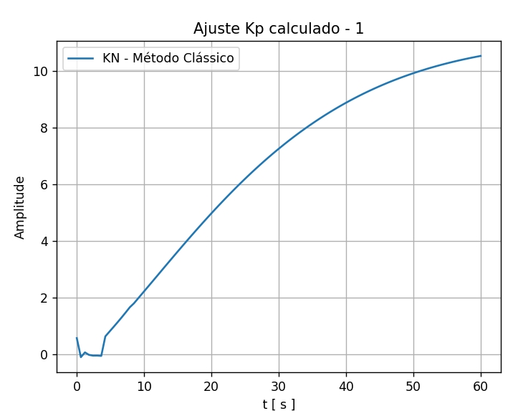
6 - Ajustes no método clássico

Slide 21
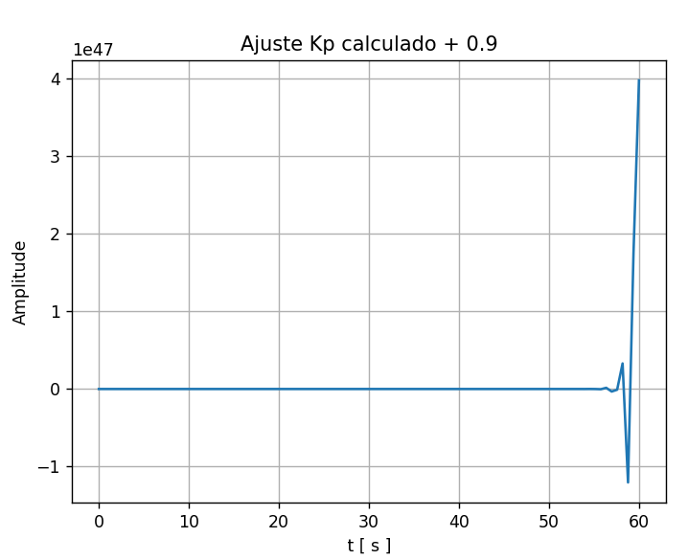
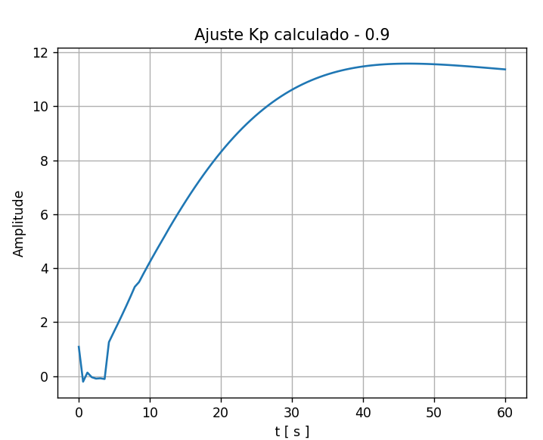

6 - Ajustes no método clássico

Slide 22
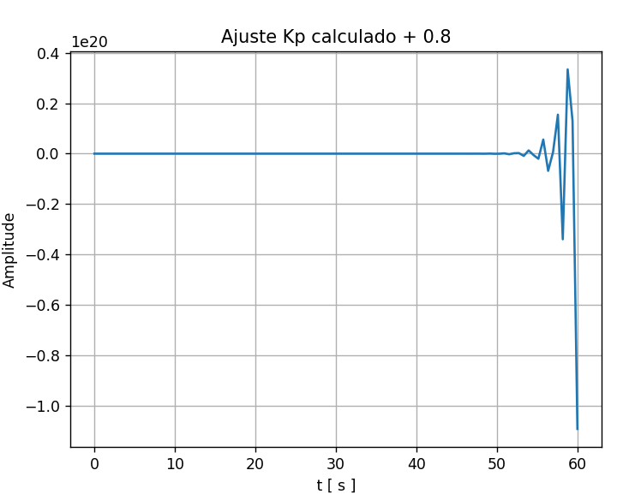
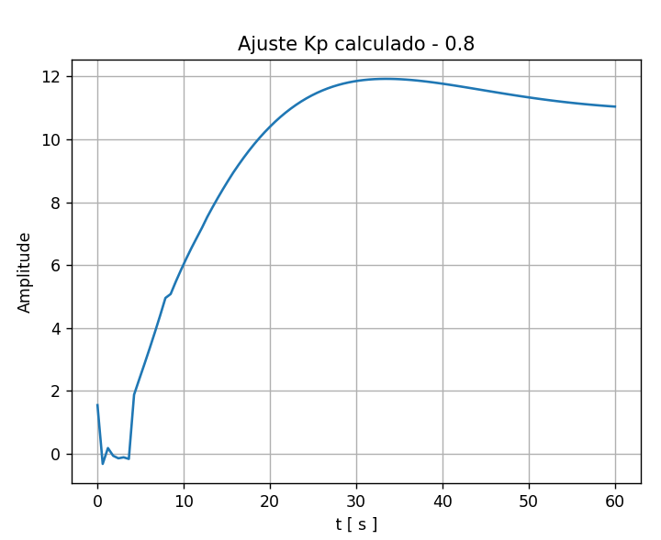


6 - Ajustes no método clássico

Slide 23
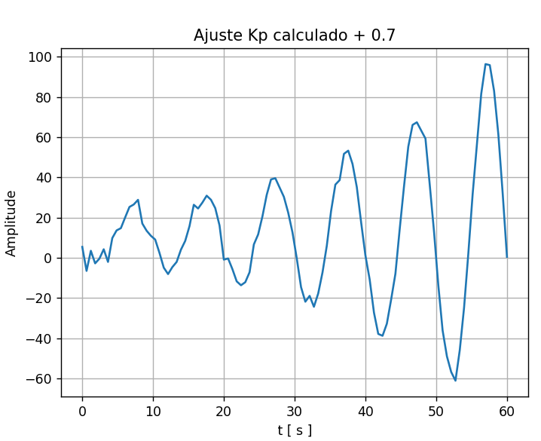
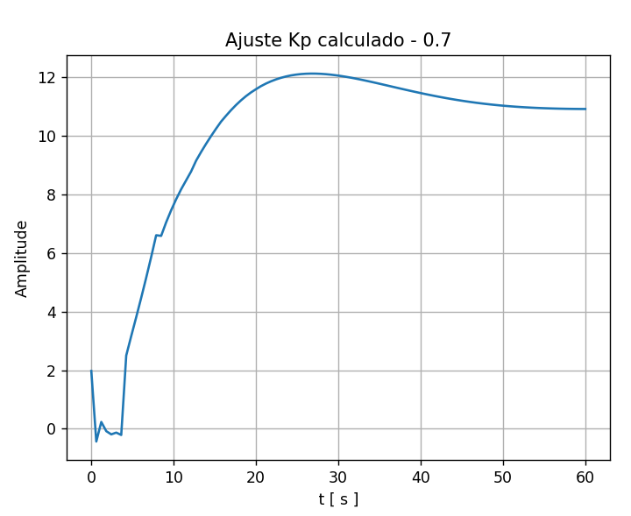

6 - Ajustes no método clássico

Slide 24
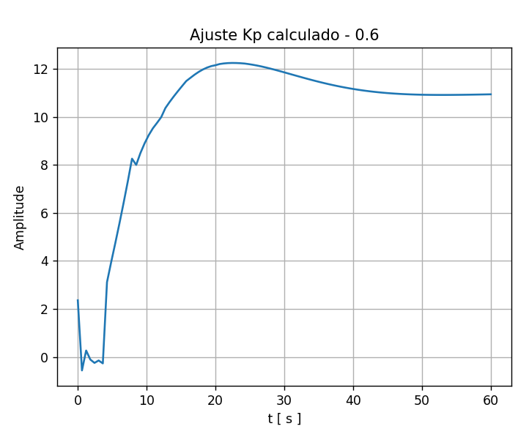
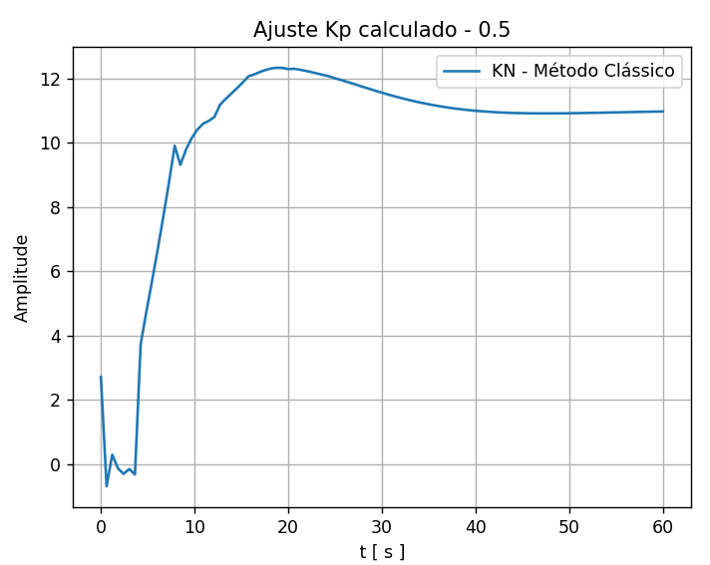


6 - Ajustes no método clássico
Menor tempo de acomodação

Slide 25
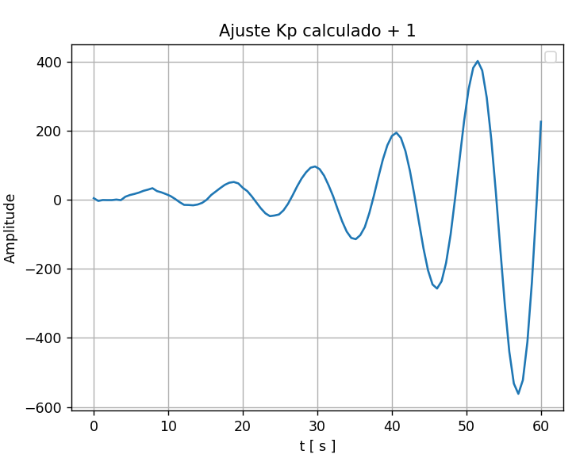
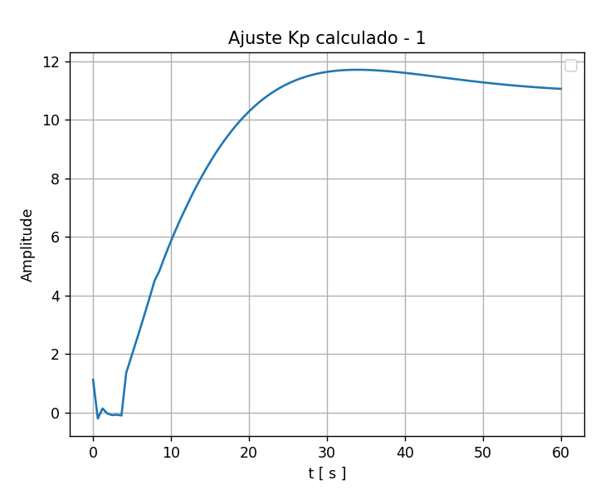
6 - Ajustes no método novo

Slide 26
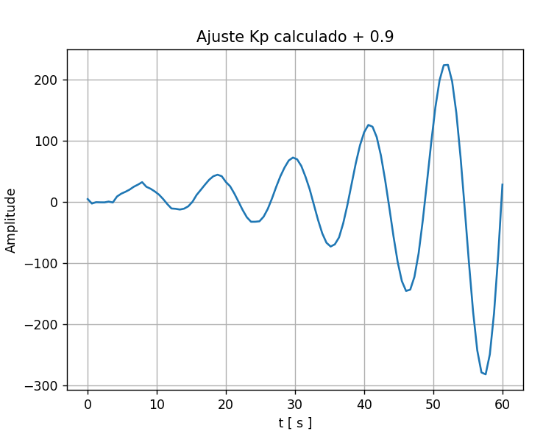
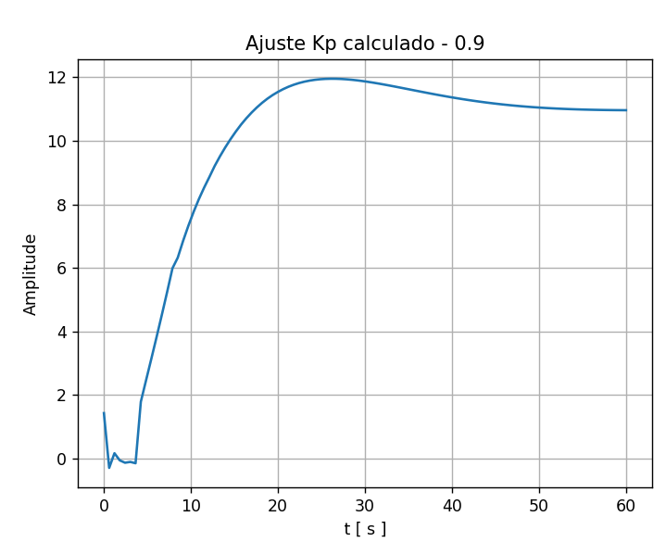

6 - Ajustes no método novo
Menor sobre-sinal

Slide 27
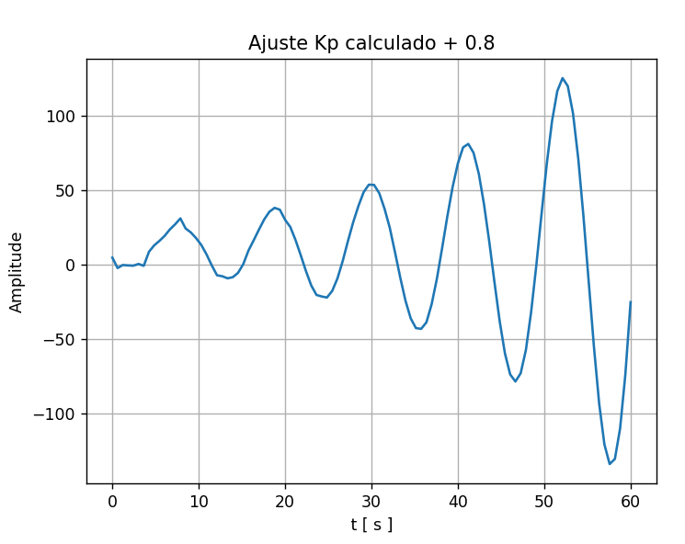
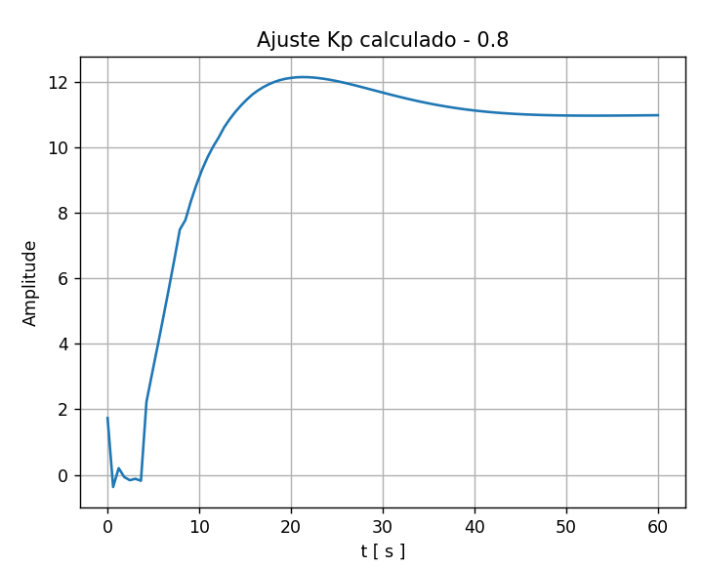

6 - Ajustes no método novo

Slide 28
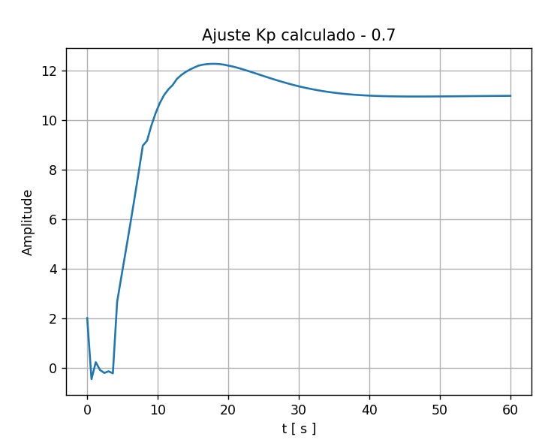
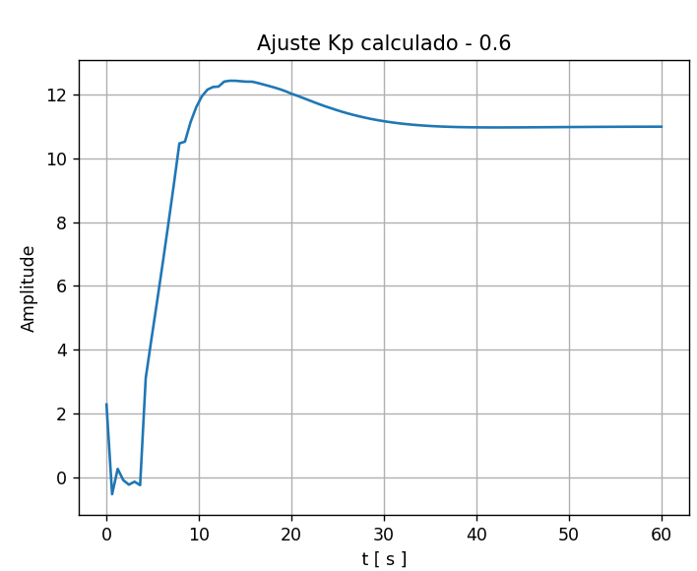

6 - Ajustes no método novo
Menor tempo de acomodação

Slide 29
7 - Comparação entre ZN e CC

Slide 30
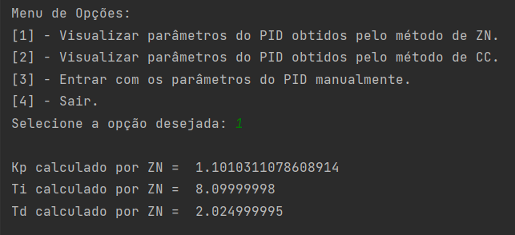
8 - Interface de interação
Exibição dos parâmetros obtidos por ZN

Slide 31
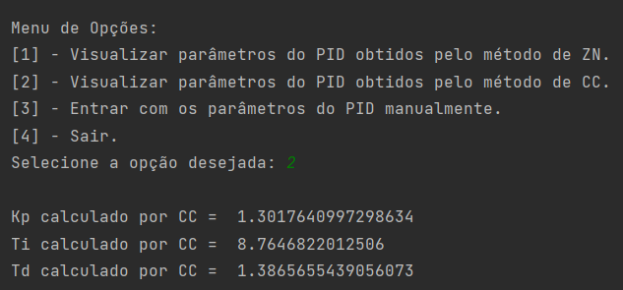
8 - Interface de interação
Exibição dos parâmetros obtidos por CC

Slide 32
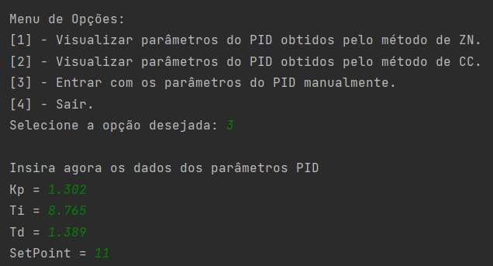
8 - Interface de interação
Entrando com os parâmetros de PID manualmente

Slide 33
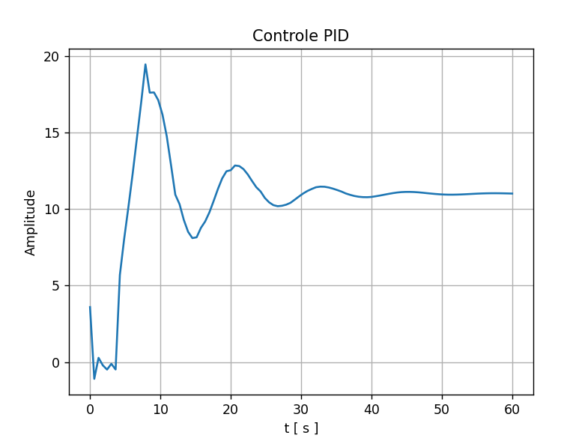
8 - Interface de interação

Slide 34
Obrigado!
Método KN: https://materialpublic.imd.ufrn.br/curso/disciplina/1/63/4/4
Método CC: https://materialpublic.imd.ufrn.br/curso/disciplina/1/63/5/3
Comparativo dos métodos: https://www.abcm.org.br/upload/files/PII_IV_06.pdf
Github: https://github.com/MatheusBraga71/C213_Teoria/tree/main/Trabalho1

